Slide 1
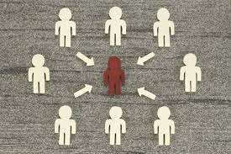
LA INFLUENCIA DE GRUPOS EN LA CONSTRUCCIÓN DE MI IDENTIDAD

Slide 2
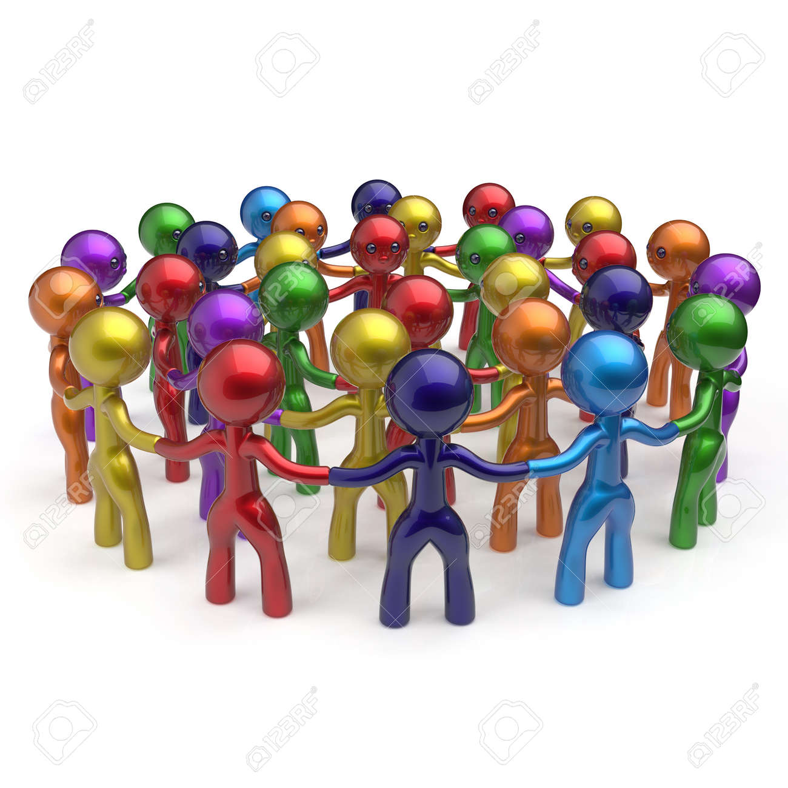
GRUPO SOCIAL
Es aquel que se forma con dos o más personas que en cierto modo dependen una de otra y que se influyen entre sí al interactuar.
Como muchos adolescentes, buscas integrarte en uno o más grupos en los que te sientes a gusto —lo cual depende bastante de tus inclinaciones personales— o con los que te identificas por la manera de vestir, pensar y hablar, así como por las actividades que realizas junto con ellos.

Slide 3
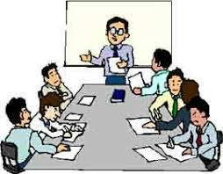
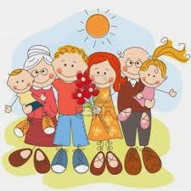
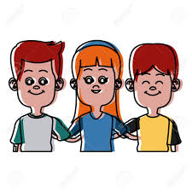
Comúnmente, en estos grupos sociales hay roles, normas, códigos y metas compartidas. de acuerdo con el grado de unión o vinculación de sus miembros, los grupos sociales pueden ser primarios o secundarios.
Son menos íntimos que los anteriores. Sus integrantes se conocen menos y actúan mediante códigos o normas.

Slide 5
Actividad: Relaciones sociales que benefician o afectan. Clasifica las siguientes situaciones sociales, dependiendo si son benéficas o podrían afectarte.
ME BENEFICIA | ME AFECTA

Slide 6
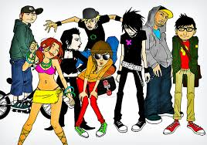
EXISTEN OTROS EXISTEN OTROS GRUPOS CULTURALES SUBCULTURAS cuyos integrantes comparten Skatos, punks, darquetos.. ciertas creencias, hábitos y costumbres que los distinguen de otros grupos Por otra parte, se encuentran los grupos con los que te vinculas a través de las tecnologías de la información como internet y las redes sociales, que permiten establecer distintas formas de comunicación e intercambio de información, audio, video e imagen.

Slide 7
ELEMENTOS QUE COMPARTEN LOS ADOLESCENTES DE UN GRUPO SOCIAL
LENGUAJE
OCIO Y DIVERSIÓN
INQUIETUDES Y AFICIONES
PROBLEMAS

Slide 8
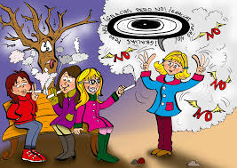
Durante la adolescencia, es muy importante para ti estar integrado y permanecer en un grupo, participar de sus experiencias, y, por supuesto, a pesar de las diferencias, ser reconocido por todos sus miembros.
Respecto a la presión del grupo, conviene precisar que no siempre ocurre de manera directa —donde se te exige verbalmente que cambies tu forma de ser— sino que, con frecuencia, sucede de forma imperceptible, como cuando realizas ciertas actividades con el único propósito de no ser excluido o cuando te fuerzas a olvidar o rechazar tus propios valores para evitar ser criticado.
“si no lo hago van a pensar que soy cobarde"

